Slide 1
большой – маленький
сухой - ?
война - ?
глубокий - ?
старый - ?
твердый - ?

Slide 2
большой – маленький
сухой - мокрый
война – мир
глубокий - мелкий
старый - молодой
твердый – мягкий

Slide 3
большой – маленький
сухой - мокрый
война – мир
глубокий - мелкий
старый - молодой

Slide 4
Мама мыла Милу мылом.

Slide 5
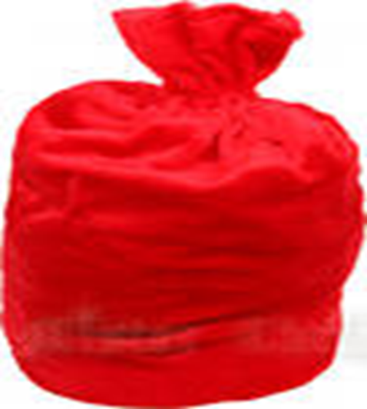
Сюрприз!

Slide 6
Сорока, пенал, спасибо, медведь, карандаш.
1-1, 2-5, 3-7, 4-4, 5-2

Slide 7
Сорока, пенал, спасибо, медведь, карандаш.
слова

Slide 8
Внимание!
1. Что слово обозначает (предмет, признак предмета, действие предмета).
2. На какой вопрос отвечает.

